Slide 1
每周报告4.26
1.图像预处理——使用机器视觉算法进行预处理
2.视觉算法——荧光细胞计数算法前端GUI界面开发
3.功能模块——电路模块PCB打样完成
4.工位申请——提交元空间工位申请材料
5.材料采购——补充采购部分硬件材料

Slide 2
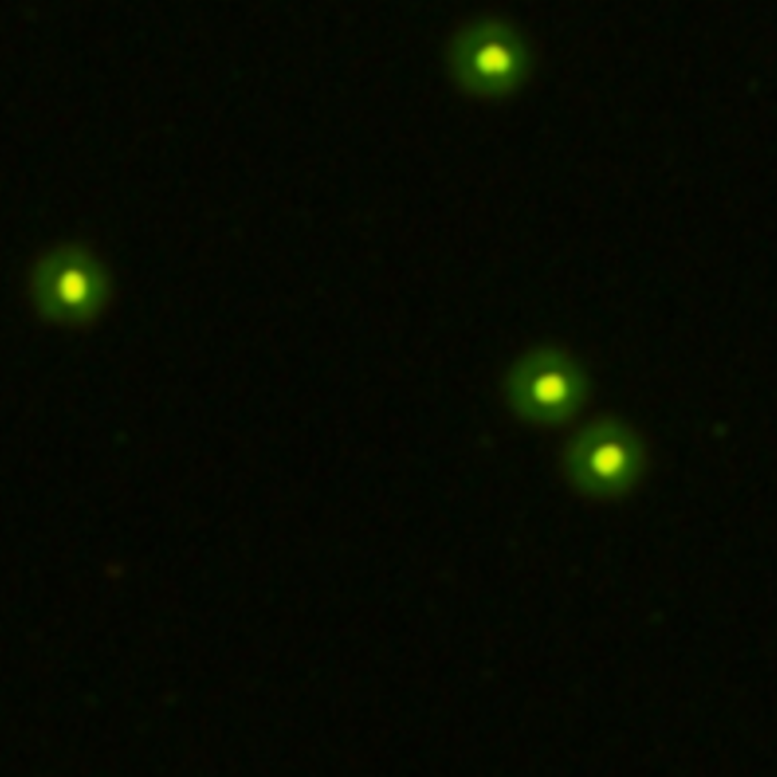
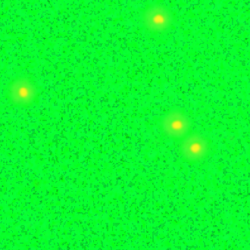
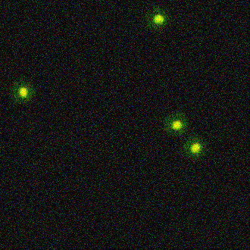
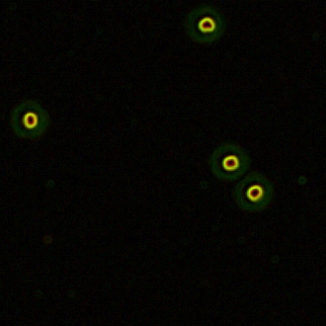
1.图像预处理——使用机器视觉算法进行预处理
设计了部分图像预处理算法，包括色彩空间转换，几何变换，添加噪声，图像滤波等功能。后期可以用于对输入图像进行此类操作以凸显特征进而减小算法的计算量。也可以基于这些预处理方法来进行数据增强（即基于真实图像人为制造出大量的派生图像），此方法常用于深度学习算法在模型训练过程中补充训练集的样本数量。

Slide 3
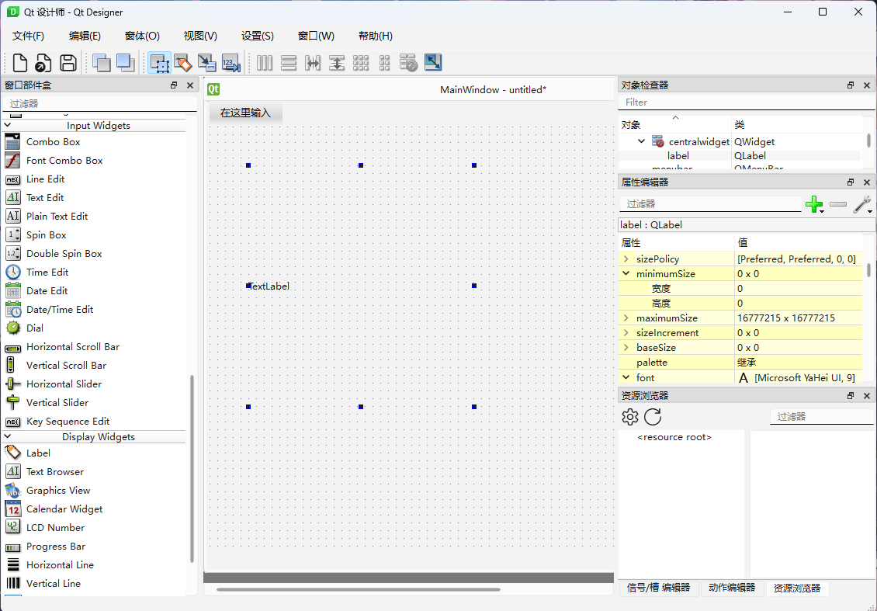
2.视觉算法——荧光细胞计数算法前端GUI界面开发
学习前端开发方法，选择使用新兴的pyside6作为开发SDK工具，OpenCV-python作为后端实现具体算法（算法这部分已经完成），目标是将这两部分打包成独立软件，能在生产环境中进行部署。

Slide 4
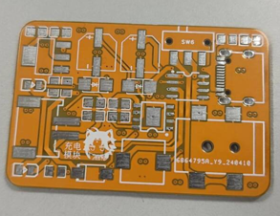
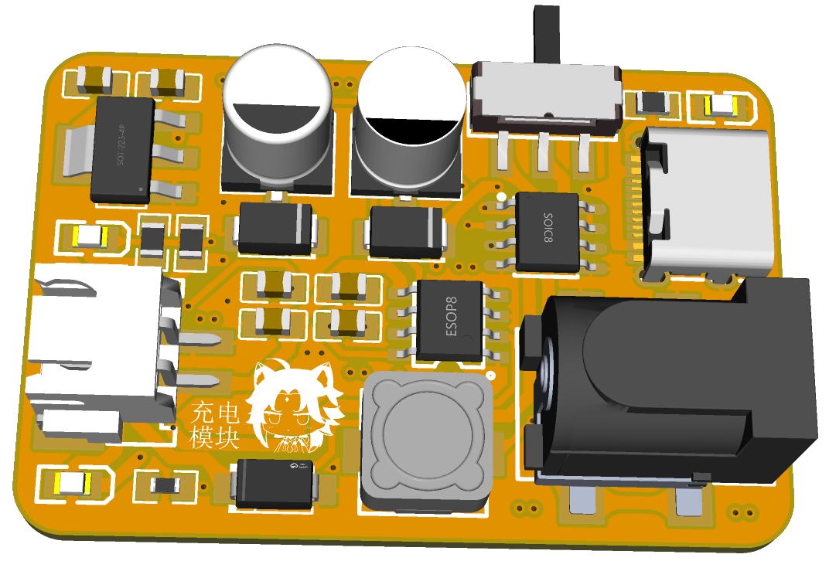
3.功能模块——电路模块PCB打样完成
完成电路板新模块的打样工作，后期将基于设计图中的位号设置进行组装焊接以及进一步的测试工作。

Slide 5
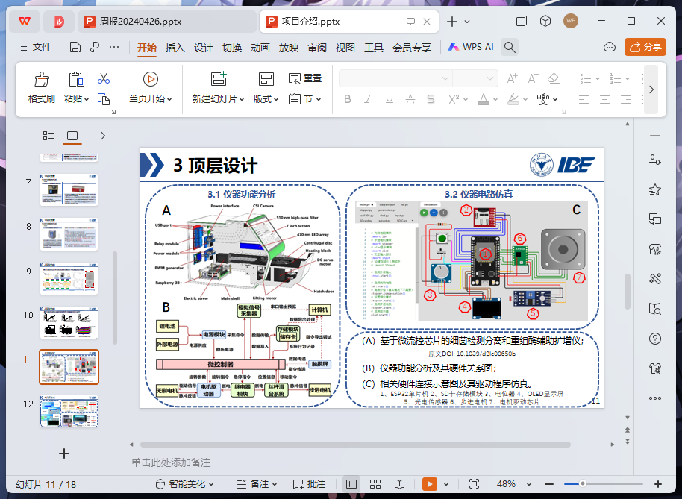
4.工位申请——提交元空间工位申请材料
报名参加了紫金创业元空间的入驻活动，材料基于之前学术故事的模板进行修改。

Slide 6
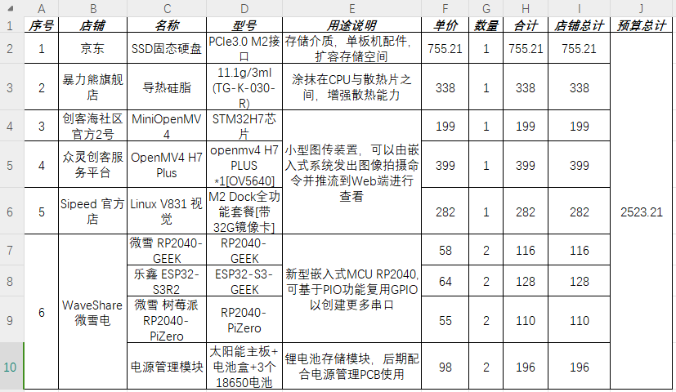
5.材料采购——补充采购部分硬件材料
拟购买部分补充材料，具体明细及用途见表格。

